Slide 1

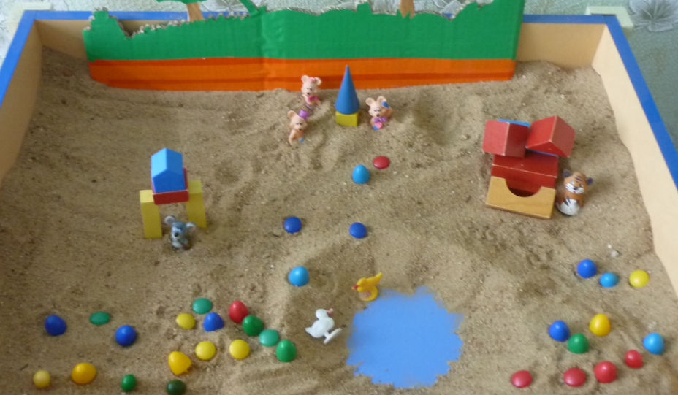

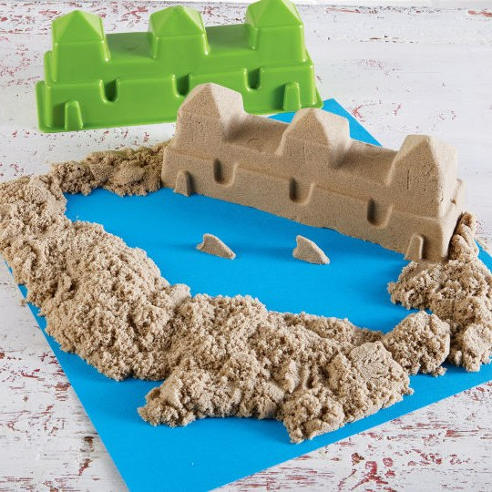
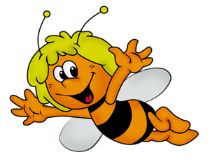
« Мы играем с песком» группа раннего возраста «Пчёлки»
МБДОУ д/с №9 «Берёзка»

Slide 2
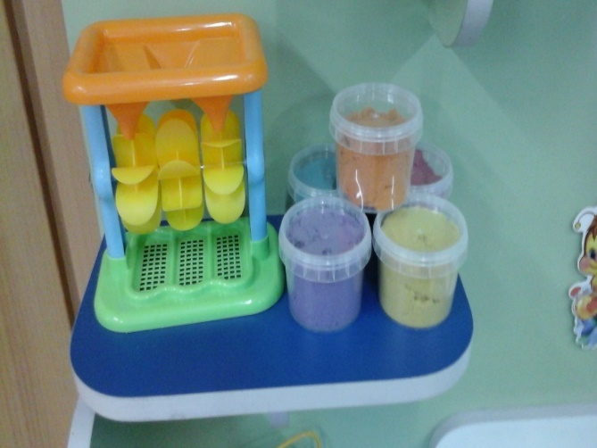

«Самая лучшая игрушка для детей кучка песка!»
К.Д.Ушинский
Паспорт проекта:
Участники проекта дети, родители, воспитатели
Вид проекта познавательно- исследовательский
Продолжительность среднесрочный
Срок реализации 1 месяц
Цель: развитие познавательных и исследовательских способностей, речевой активности детей.
Актуальность: Игры с песком позитивно влияют на «эмоциональное» самочувствие, и это делает его уникальным средством для развития ребенка. Именно в песочнице создается дополнительный акцент на тактильную чувствительность, на коррекцию зрения, развивается «мануальный интеллект ребенка». На песочном «листе» перед педагогом раскрывается внутренний мир ребенка. Этот мир становится реально осязаемым. Реализация данного проекта направлена на развитие исследовательской активности детей.

Slide 3


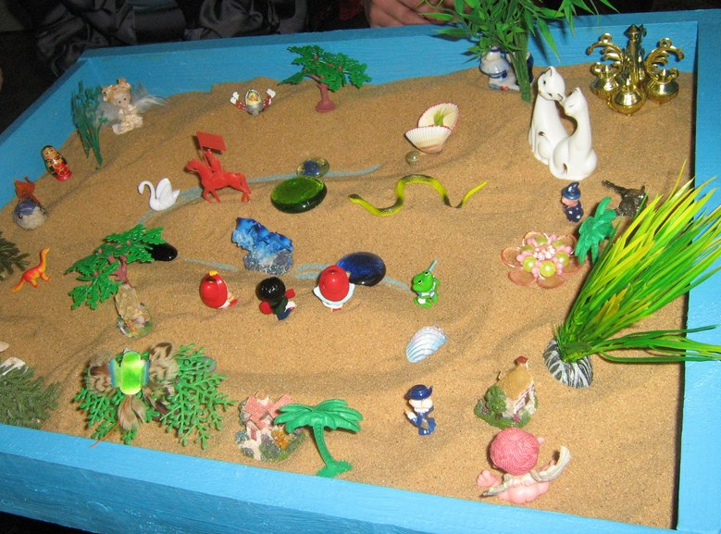
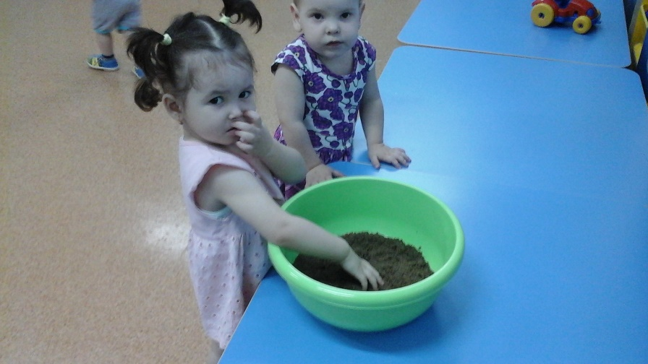
Задачи по образовательным областям
Познавательное развитие:
Сформировать элементарные представления о свойствах песка, расширить кругозор;
Развивать познавательную активность, мышление, воображение, внимание;
Поддерживать и развивать интерес детей к совместному обследованию предметов, разнообразным действиям с ними.

Slide 4
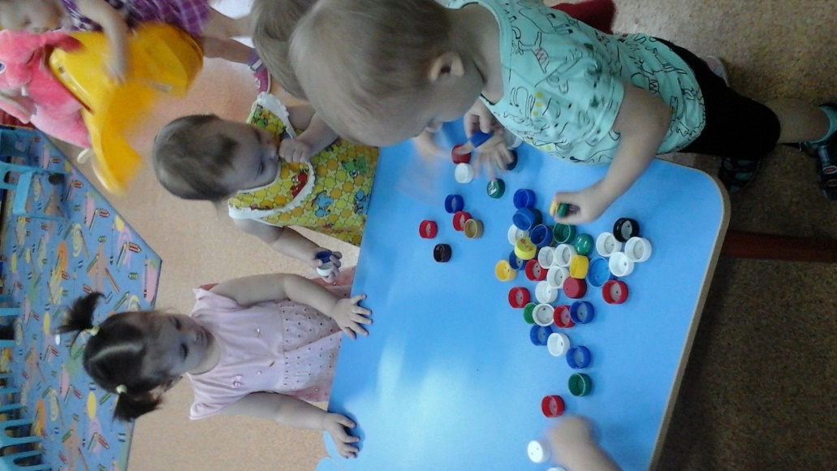
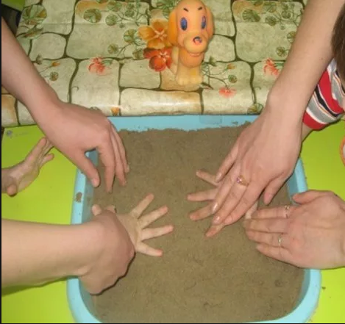
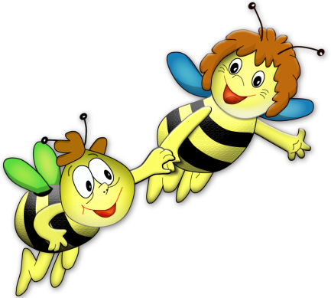
Речевое развитие:
Чтение художественной литературы (стихи, потешки, песенки);
Воспитание у детей интереса к общению со взрослыми и сверстниками;
Обогащение и активизация словаря детей за счет слов-названий предметов, объектов, действий с ними.
«Здравствуй, здравствуй песок
Здравствуй, здравствуй дружок!
Будем мы с тобой играть,
И не будем обижать!»

Slide 5
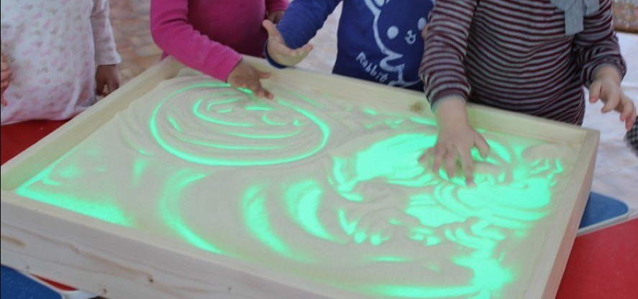
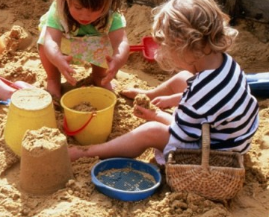
Социально-коммуникативное развитие:
Развитие игровой деятельности с песком;
Умение отражать в игре действия с предметами;
Развитие стремления общаться со сверстниками в процессе игровой деятельности;
Соблюдение правил безопасности.
Художественно эстетическое развитие:
использование музыкальных произведений в качестве эмоционального настроя при работе с песком;
развитие детского творчества с использованием нетрадиционно техники
рисования, лепки
Физическое развитие:
развитие двигательной активности;
развитие мелкой моторики рук.

Slide 6


Физминутка «Зайка»
Раз, два, три – превратились в зайчиков мы.
Скачут зайки на лужайке.
Вот какие ушки, вот какие лапки.
Лиса идёт! Спрятались зайки
(дети садятся и закрывают глазки ладошками) .
Лисичка ушла! Зайки снова превратились в детей.
Физминутка «Пчёлка»
Видишь, пчёлочка летает…
Видишь, пчёлочка летает,
(машем руками)
На лугу цветы считает.
(считаем пальчики)
Раз, два, три, четыре, пять,
Ох, считать, не сосчитать.
(прыжки на месте)

Slide 7
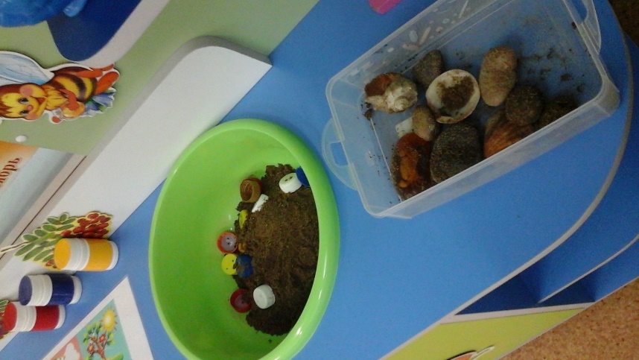

Этапы реализации проекта
Второй этап
Первый этап
Подобрать методическую и художественную литературу по теме;
Подобрать дидактический материал, наглядные пособия (формочки, лопатки, бусины, мелкие игрушки и т.д.);
Оформить предметно развивающую среду;
Информировать родителей о теме, по которой планируем работать.
Выкладывание узоров камушками;
Музыкальная релаксация «Шум песка»;
Прослушивание песни «Пирожки»;
Чтение потешки «Здесь нельзя песком кидаться»;
Загадывание загадок Пение песни «Я пеку, пеку.»

Slide 8
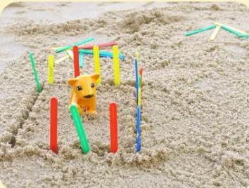
Познавательное развитие:
Беседа: «Удивительный песок»;
Знакомство со свойствами песка (сухой, влажный, сыпучий, мелкий, холодный, шершавый).
Социально-коммуникативное развитие:
Беседа о безопасности во время игры с песком;
Игры с песком: «Узоры на песке», «Необыкновенные следы», «Печем куличи», «Выложи узор», «Где спрятался Котик», «Найди Зайчика».

Slide 9
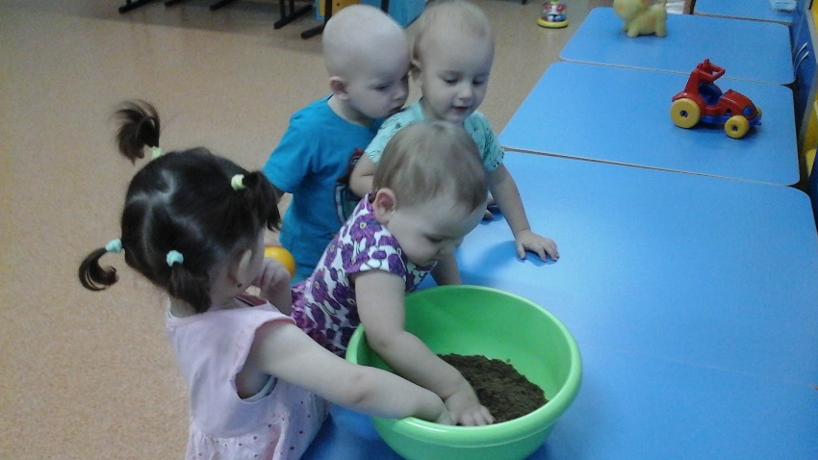

Речевое развитие:
Беседа по сюжетной картине «Дети играют в песочнице»;
Знакомство со стихотворением Н.Хилтона «Я полил песок водой»;
Чтение рассказа «Кто где живёт».
Физическое развитие:
Выполнение упражнений с контейнерами, заполненными песком (ходьба, постукивание, встряхивание, поднимание вверх, опускание вниз);
Игровые упражнения «Идут медвежата», «Ползут змейки»;
Пальчиковая гимнастика «Лимон», «Пять братьев», «Фонарики»;
Физкультминутка «Зайчики»;
Упражнение «Лимон»16.

Slide 10


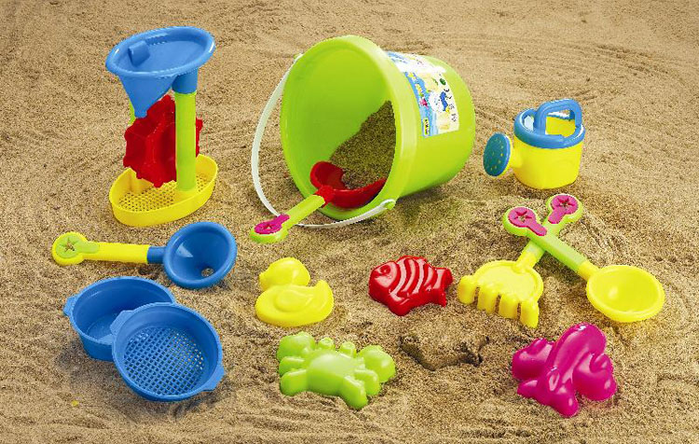

Работа с родителями:
Подборка литературы по играм с песком;
Создание среды (сбор мелких игрушек, природного материала, обработка песка);
Консультации на тему «Играем с песком вместе с ребенком», «Безопасный песочек»;
Оформление фотовыставки «Мы играем с песком».

Slide 11
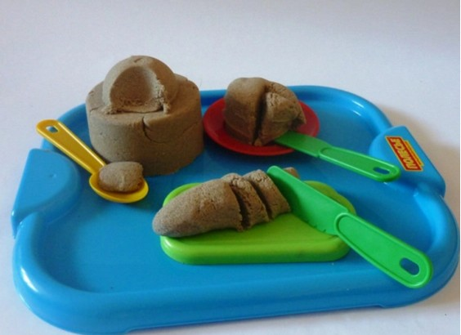
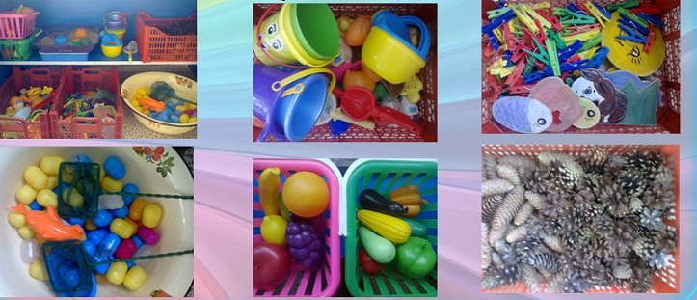

Slide 12
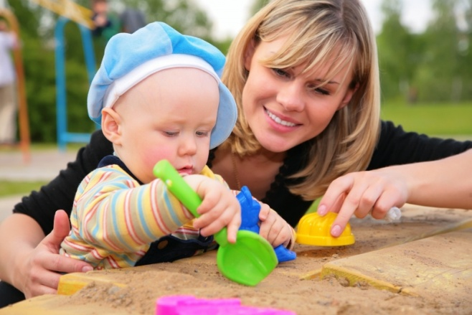
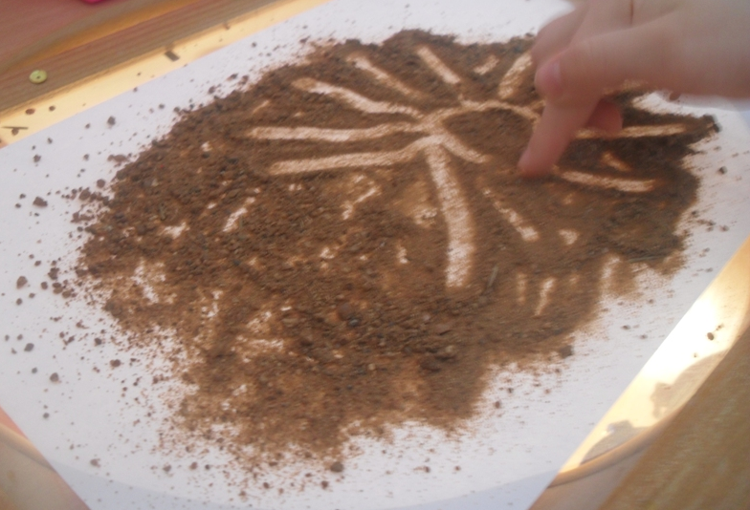
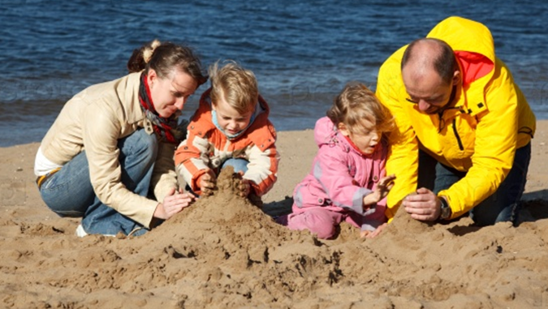
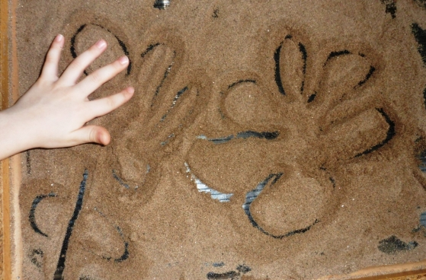
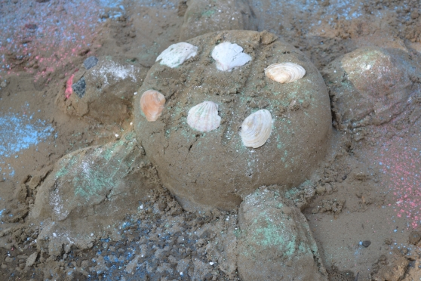

Slide 13

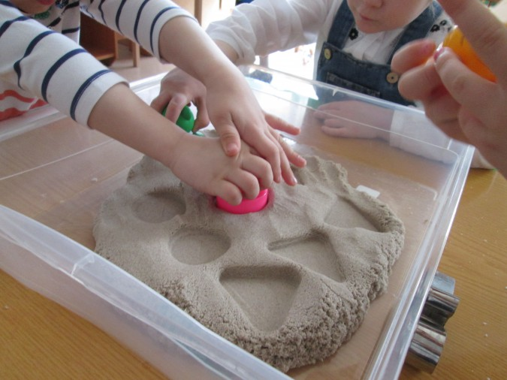
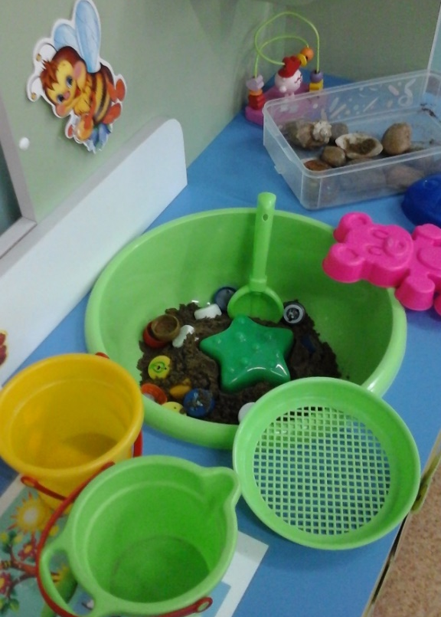
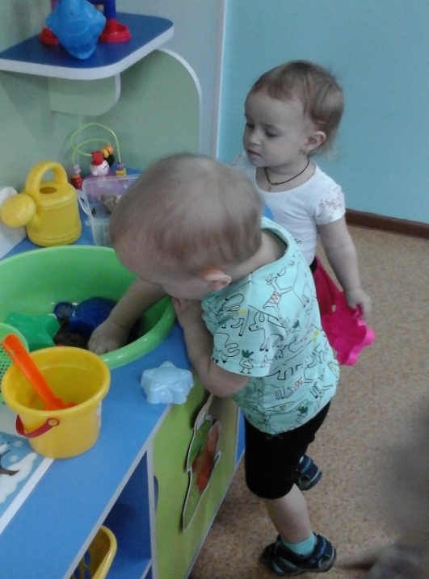
Третий этап:
Оздоровительное развлечение «Игры с Песочной феей»;
Итоговое мероприятие - презентация проекта «Мы играем с песком» для родителей

Slide 14

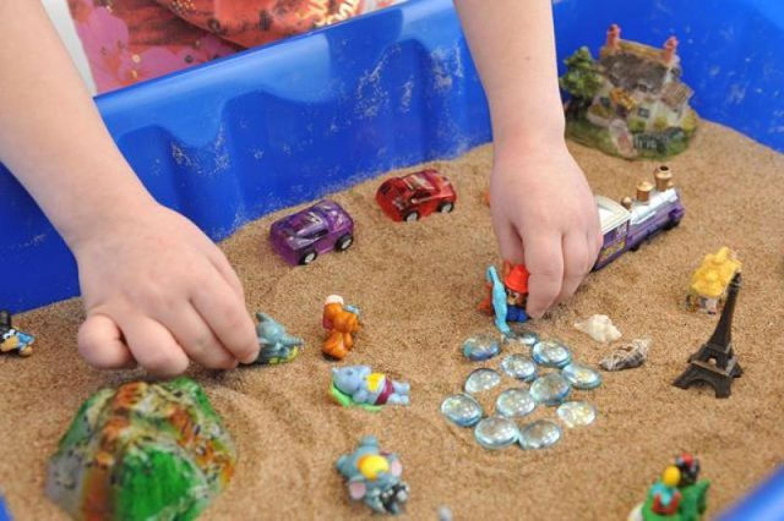
В ходе развития проекта:
У детей повысился интерес к исследовательско-эксперементальной деятельности;
Сформировались знания о свойствах песка, активизировался словарный запас;
Дети научились безопасно обращаться с песком.

Slide 15





Литература

Slide 16
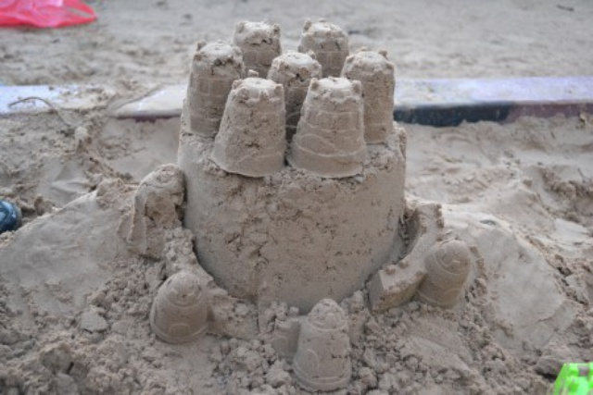
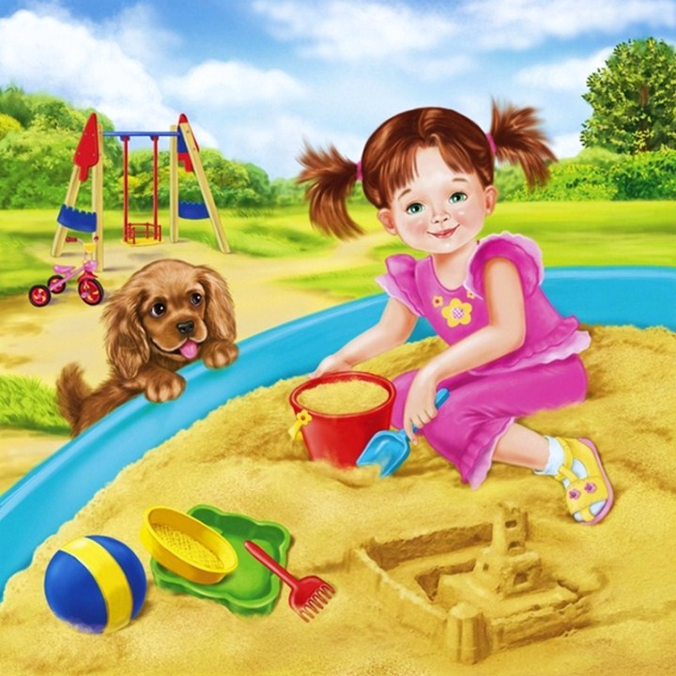
Спасибо
за внимание

